Slide 1
T.C.
BALIKESİR ÜNİVERSİTESİ
MÜHENDİSLİK FAKÜLTESİ
BİLGİSAYAR MÜHENDİSLİĞİ BÖLÜMÜ
Veritabanı Yönetim Sistemleri
3. Bölüm
Dr. Öğr. Üyesi Sevdanur GENÇ
sevdanur.genc@balikesir.edu.tr
Balıkesir, 2024

Slide 2

AJANDA
İLİŞKİSEL CEBİR
SEÇME (SELECTION) İŞLEMİ
PROJEKSİYON (PROJECTION) İŞLEMİ
KÜME BİRLEŞİMİ (SET UNION) İŞLEMİ
KÜME KESİŞİMİ (SET INTERSECTION) İŞLEMİ
KÜME FARKI (SET DIFFERENCE) İŞLEMİ
KARTEZYEN ÇARPIM (CARTESIAN PRODUCT) İŞLEMİ
BİRLEŞTİRME (JOIN) İŞLEMİ
BÖLME (DIVISION) İŞLEMİ
UYGULAMALAR

Slide 3
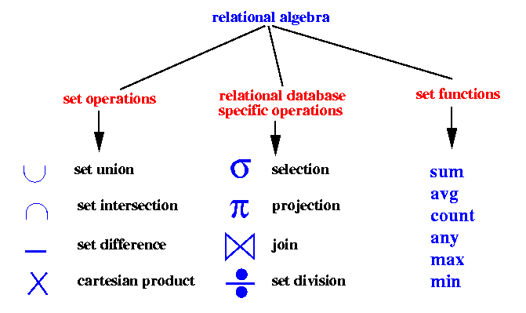
İLİŞKİSEL CEBİR
VTYS’DE TEMEL YAPI İLİŞKİDİR (TABLO ÜZERİNDE ÇALIŞILIR).
BİÇİMSEL SORGULAMA DİLİDİR.
VERİTABANININ NASIL SORGULANACAĞI YORUMLANIR.
HERHANGİ BİR YORUMLAYICI YA DA DERLEYİCİ KULLANILMAZ.
SORGULAR, OPERATÖRLER KULLANILARAK İFADE EDİLİR.

Slide 4



SEÇME (SELECTION) İŞLEMİ
Gösterim şekli : Sigma
Bir tablodan bir veya daha fazla kritere göre kayıtları seçer
Kullanılan semboller : =, >, <, ≠, ≤, ≥..

Slide 5


Seçme : Örnekler
ÖĞRENCİLER TABLOSUNDAN OGRENCINO BİLGİSİ 1512B10010 OLAN ÖĞRENCİYİ SEÇ.
KİŞİLER TABLOSUNDAN CİNSİYETİ ERKEK OLAN VE YAŞI 18’DEN BÜYÜK OLAN KAYITLARI SEÇ.

Slide 6

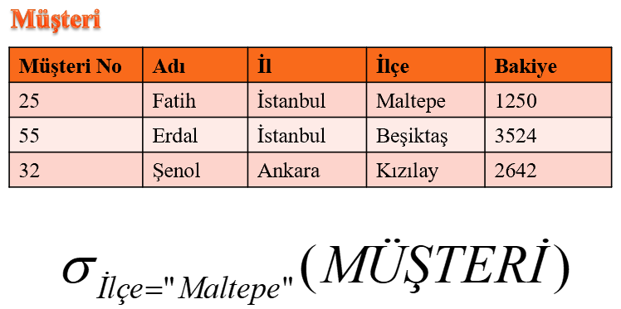
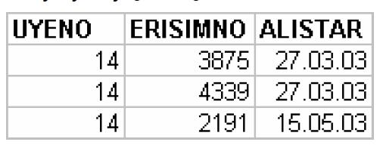
Seçme : Örnekler

Slide 7
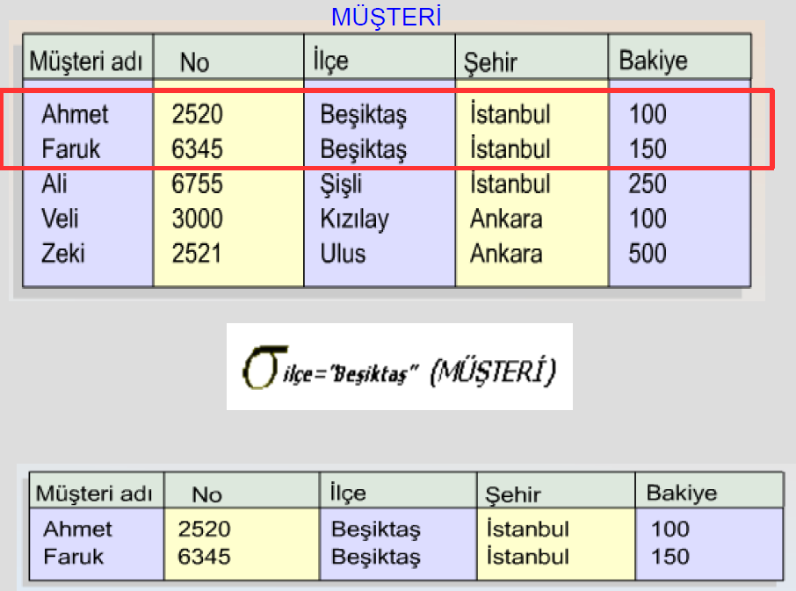
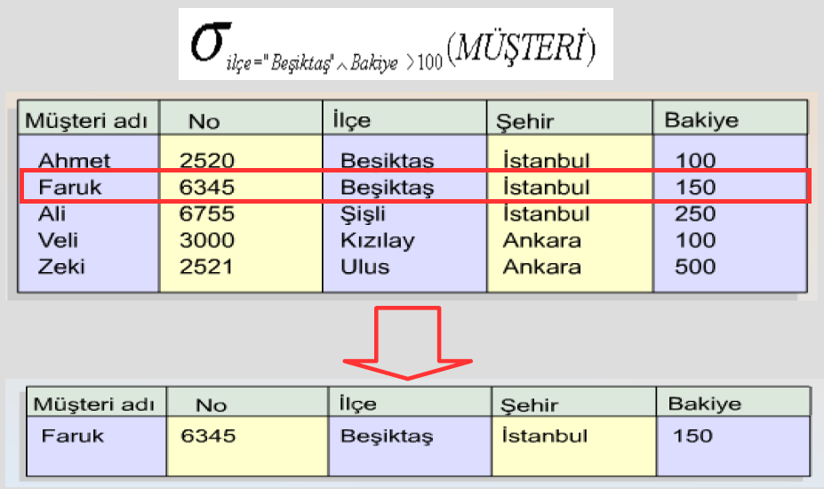
Seçme : Örnekler

Slide 8



PROJEKSİYON (PROJECTION) İŞLEMİ
Gösterim şekli : pi
Tablo üzerinde sadece belirli bir niteliğe sahip bilgiler (belirli sütunlar) seçilir. Tekrar eden satırlar bir kere gösterilir. Birden fazla nitelik kullanılacağı zaman virgül ile listelenir.

Slide 9

Projeksiyon : Örnekler
öğrenciler tablosundaki tüm kayitlarin ogrenciNo, ad ve soyad bilgilerini göster.
öğrenciler tablosundan fakülte numarasi 12 olan tüm kayitlarin ad ve soyad bilgilerini göster.

Slide 10

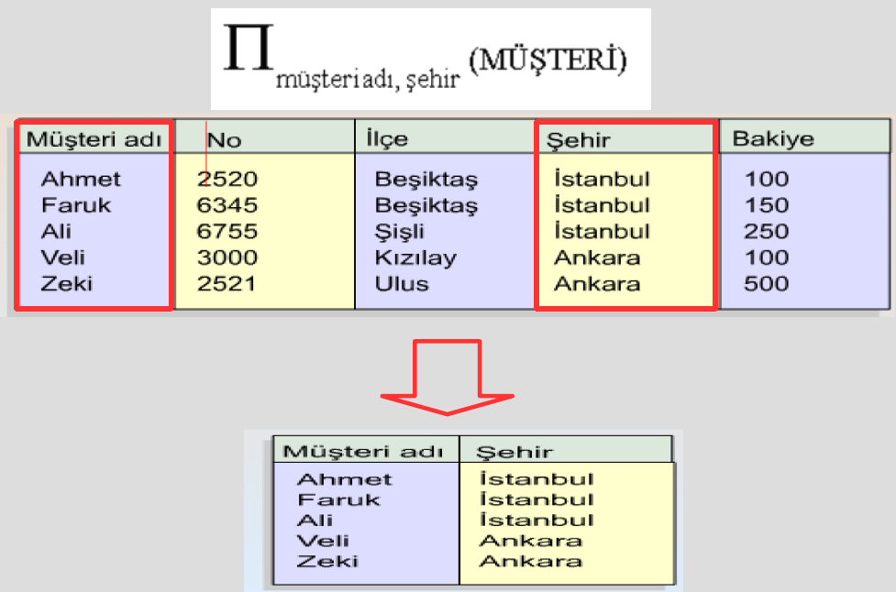
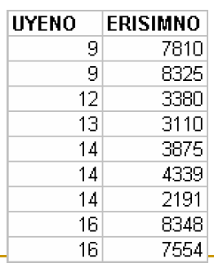
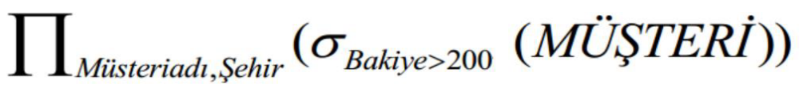
Projeksiyon : Örnekler

Slide 11

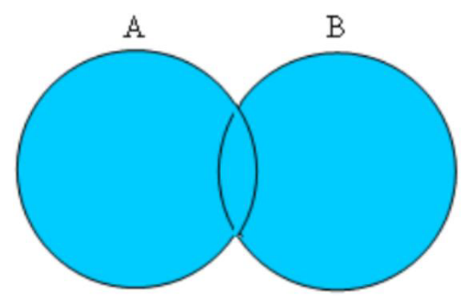

KÜME BİRLEŞİMİ (SET UNION) İŞLEMİ
GÖSTERİM ŞEKLİ :
İKİ TABLONUN DEĞERLERİ ALINARAK LİSTELEME YAPILIR. TABLOLARIN NİTELİK SAYISI AYNI OLMALIDIR VE AYNI SIRADAKİ NİTELİKLERİN DEĞER ALANLARI AYNI OLMALIDIR. DEĞERLERİN BİRLEŞİMİ SONRASINDA AYNI DEĞERLİ OLANLAR BİR KEZ LİSTELENMEKTEDİR. Y VEYA U SİMGESİ İLE GÖSTERİLİR.

Slide 12
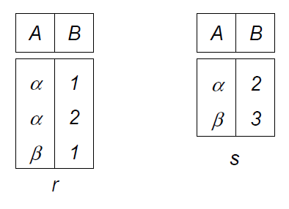
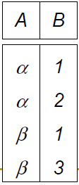
Küme Birleşimi : örnekler

Slide 13
Küme Birleşimi : örnekler
BilgisayarToplulugu ve SiberToplulugu tablolarindaki kayitlarin ogrenciNo, ad ve soyad alanlarindaki bilgileri birleştirir ve gösterir.

Slide 14
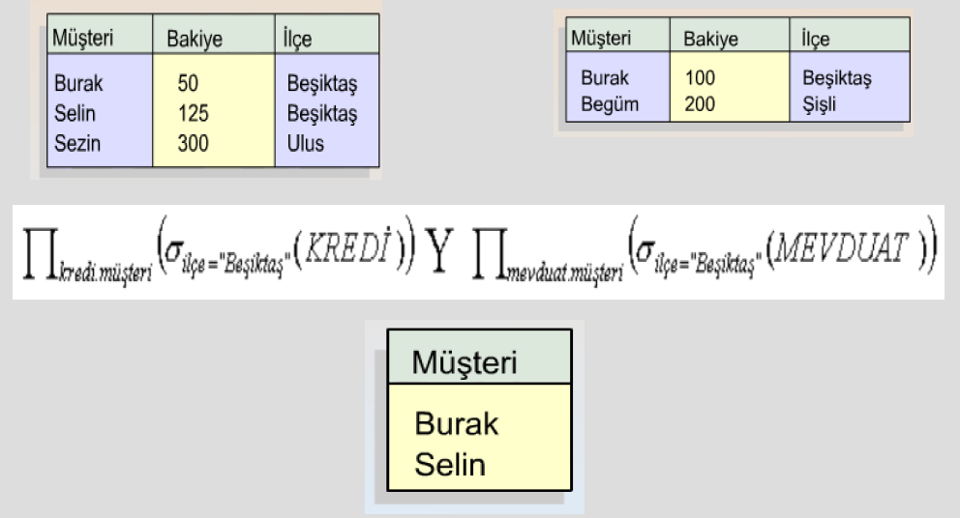
Küme Birleşimi : örnekler

Slide 15
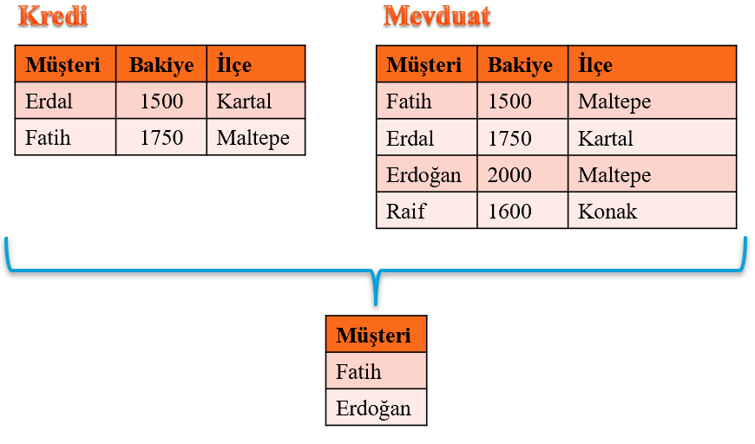
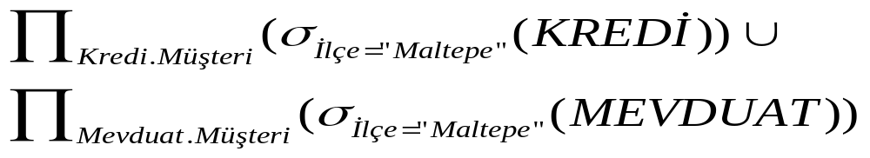
Küme Birleşimi : örnekler

Slide 16

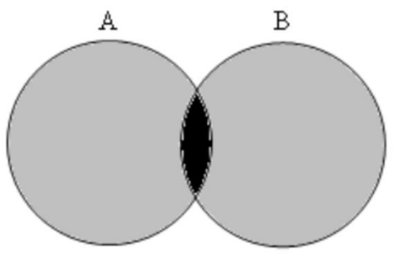
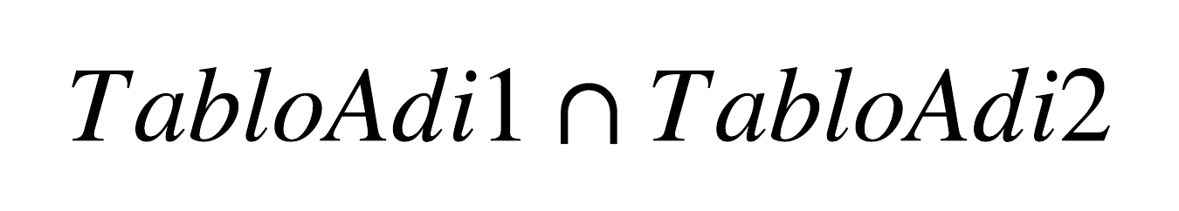
KÜME KESİŞİMİ (SET INTERSECTION) İŞLEMİ
GÖSTERİM ŞEKLİ :
İKİ TABLONUN DEĞERLERİ ARASINDAKİ KESİŞİM ALINIR. TABLOLARIN NİTELİK SAYILARI AYNI OLMALIDIR. AYNI SIRADAKİ NİTELİKLERİN DEĞER ALANLARI AYNI OLMALIDIR. I VEYA ∩ SİMGESİ İLE GÖSTERİLİR.

Slide 17
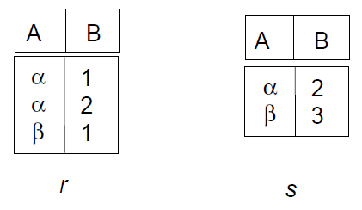
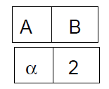
Küme Kesişimi : Örnekler

Slide 18
Küme Kesişimi : Örnekler
BilgisayarToplulugu ve SiberToplulugu tablolarindaki kayitlarin ogrenciNo, ad ve soyad alanlarindaki bilgileri ayni olan kayitlarin bu alanlardaki bilgilerini seçer ve gösterir.

Slide 19
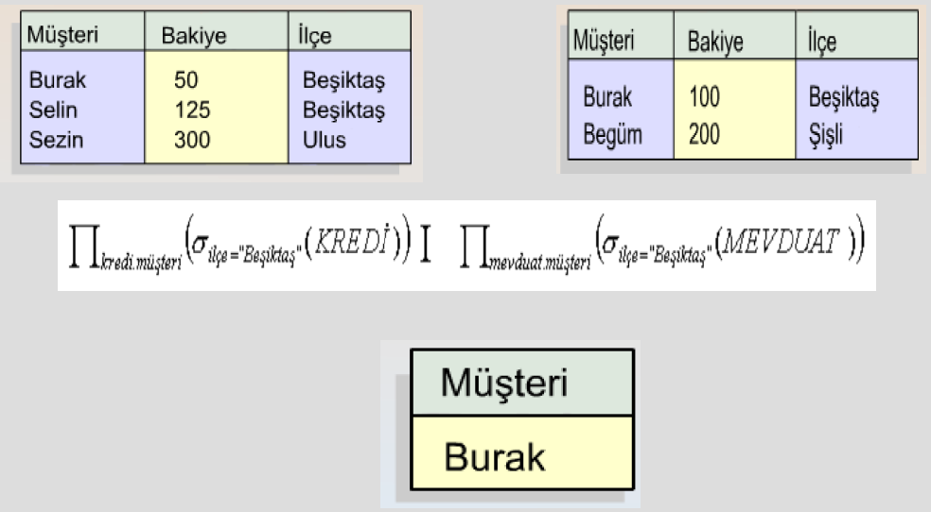
Küme Kesişimi : Örnekler

Slide 20
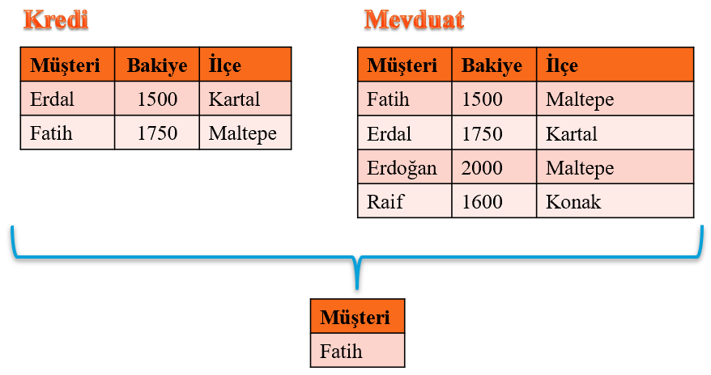

Küme Kesişimi : Örnekler

Slide 21

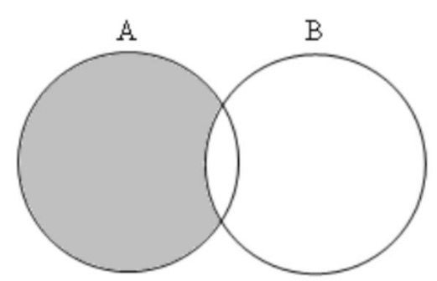
KÜME FARKI (SET DIFFERENCE) İŞLEMİ
Gösterim Şekli :
İki tablonun arasındaki farklar alınır. Tabloların nitelik sayısı aynı olmalıdır. Tabloların aynı sıradaki niteliklerinin değer alanları aynı olmalıdır.

Slide 22
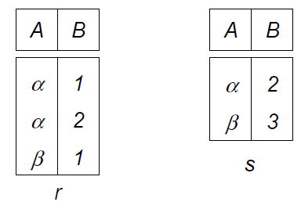
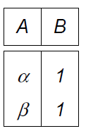
Küme Farkı : Örnekler

Slide 23
Küme Farkı : Örnekler
BilgisayarToplulugu ve SiberToplulugu tablolarindaki kayitlarin ogrenciNo, ad ve soyad alanlarindaki bilgileri seçer ve bu bilgilere göre karşilaştirma yapar.
BilgisayarToplulugu tablosunda olup da SiberToplulugu tablosunda olmayan öğrencilerin bu bilgilerini gösterir.

Slide 24
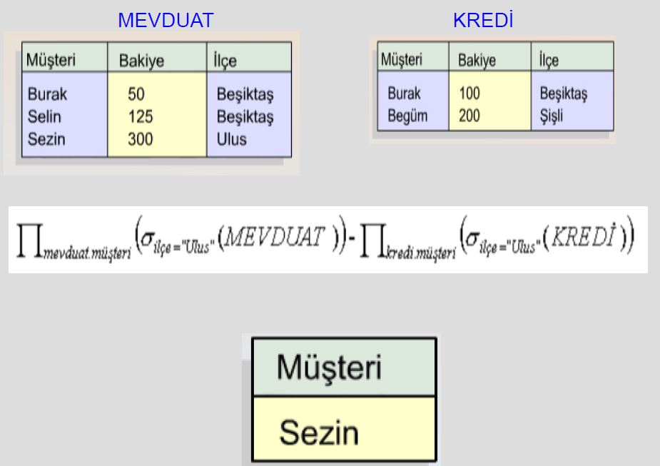
Küme Farkı : Örnekler

Slide 25
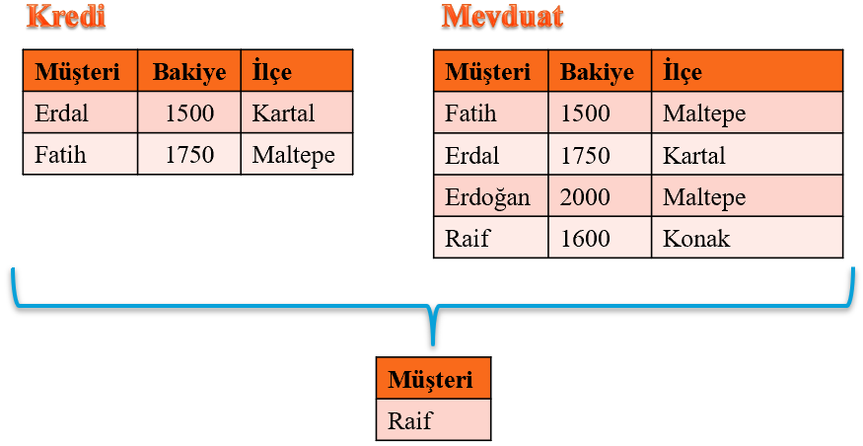
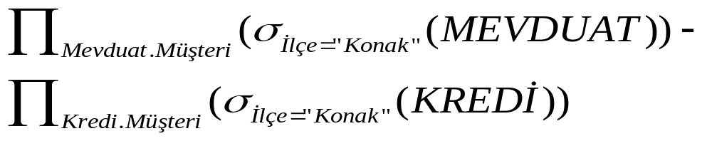
Küme Farkı : Örnekler

Slide 26

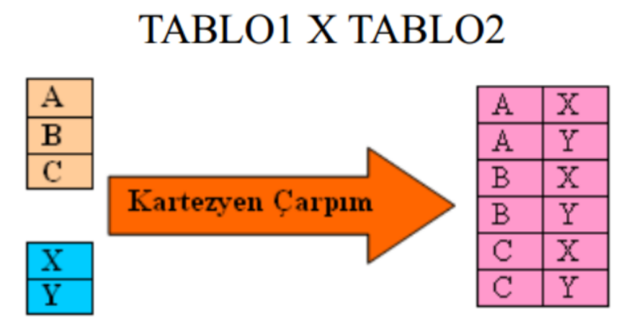

KARTEZYEN ÇARPIM (CARTESIAN PRODUCT) İŞLEMİ
GÖSTERİM ŞEKLİ :
BELİRLİ BİR İLİŞKİDEN MÜMKÜN OLABİLECEK TÜM İLİŞKİ ÇİFTLERİNİN ELDE EDİLMESİ VE TEK BİR İLİŞKİ BİÇİMİNDE GÖSTERİLMESİ İÇİN KULLANILMAKTADIR.
İKİ TABLONUN KARTEZYEN ÇARPIMI ALINIR. FARKLI İKİ TABLOYA UYGULANIR.

Slide 27
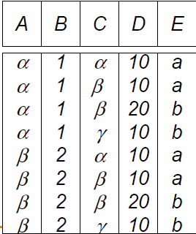
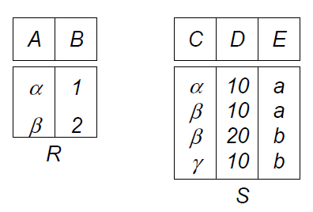
Kartezyen Çarpım : Örnekler

Slide 28
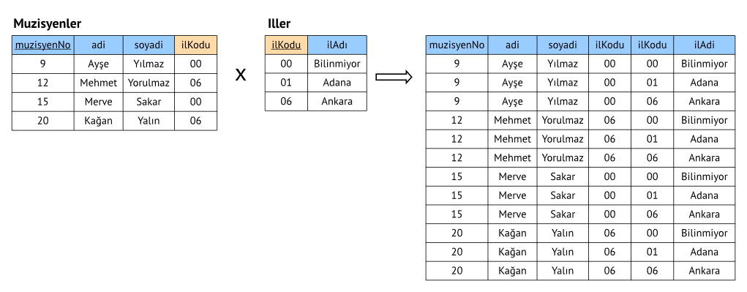
Kartezyen Çarpım : Örnekler

Slide 29
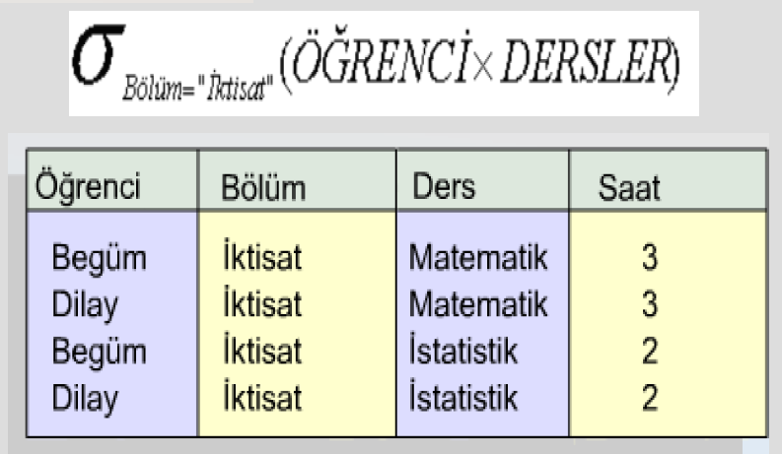
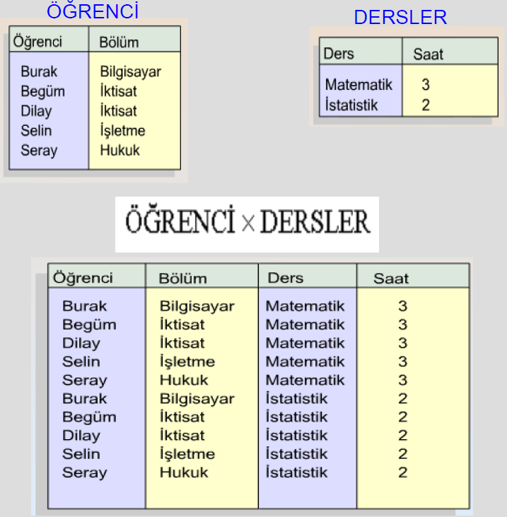
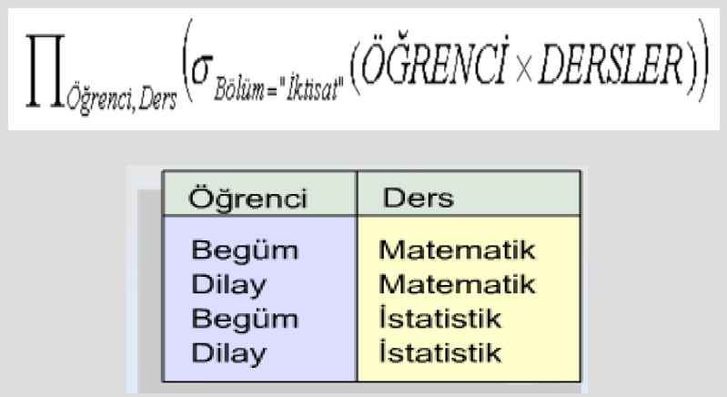
Kartezyen Çarpım : Örnekler

Slide 30
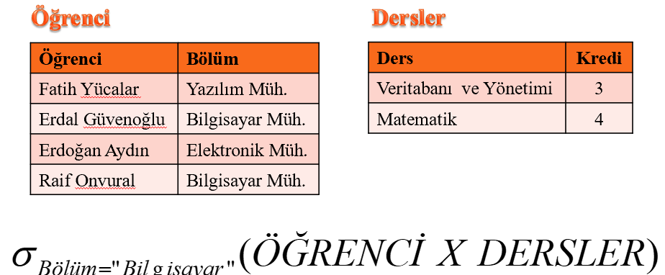
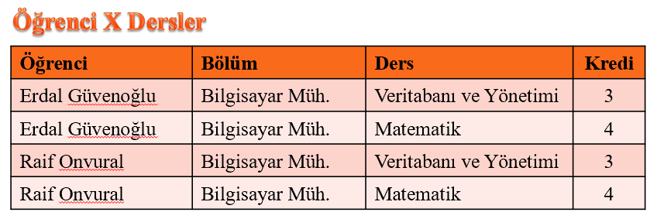
Kartezyen Çarpım : Örnekler

Slide 31

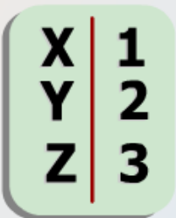
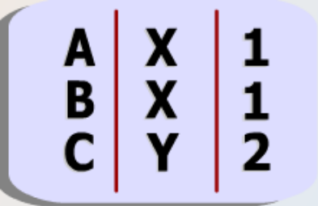

DOĞAL BİRLEŞTİRME / İÇ BİRLEŞTİRME (NATURAL JOIN / INNER JOIN) İŞLEMİ
(A,B) VE (B,C) NİTELİKLERİNE SAHİP İKİ AYRI İLİŞKİNİN, (A,B,C) NİTELİKLERİNE SAHİP TEK BİR İLİŞKİ HALİNE DÖNÜŞTÜRÜLMESİDİR.
İKİ TABLONUN KARTEZYEN ÇARPIMININ ALT KÜMESİ ELDE EDİLİR. SONUÇ SEÇME LİSTESİNE UYGULANIR VE AYNI NİTELİĞE AİT BİLGİLERİ AYNI OLAN KAYITLAR SEÇİLEREK GÖSTERİLİR.

Slide 32
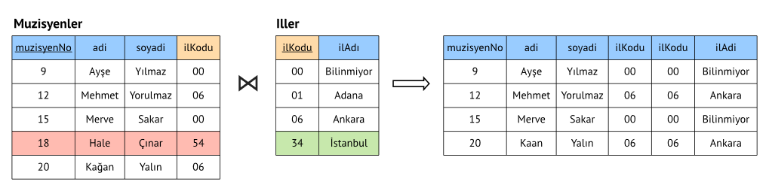
Doğal Birleştirme - örnekler

Slide 33
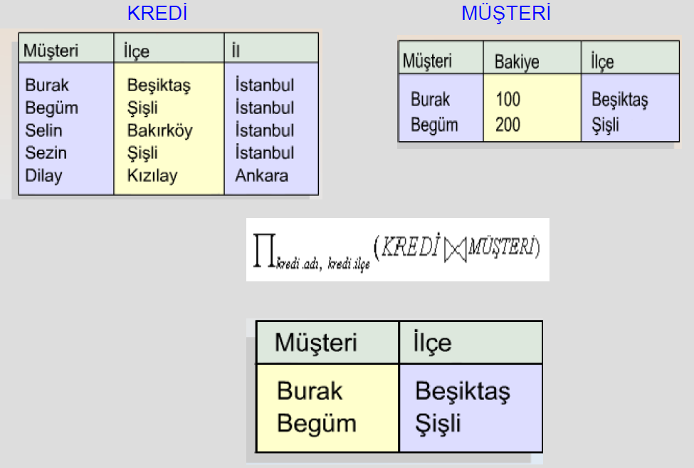
Doğal Birleştirme - örnekler

Slide 34

SOL DIŞ BİRLEŞTİRME (LEFT OUTER JOIN) İŞLEMİ
İki tablo üzerinde uygulanır. Sol taraftaki tablodaki tüm kayıtlar alınır. Sağ taraftaki tablodan aynı niteliğe ait bilgileri aynı olan kayıtlar listelenir, bilgileri sol taraftaki tablodan alınan bilgilere eklenerek listelenir. Sağ taraftaki tabloda eşleşen kayıt yoksa bunlar NULL olarak kabul edilir.

Slide 35
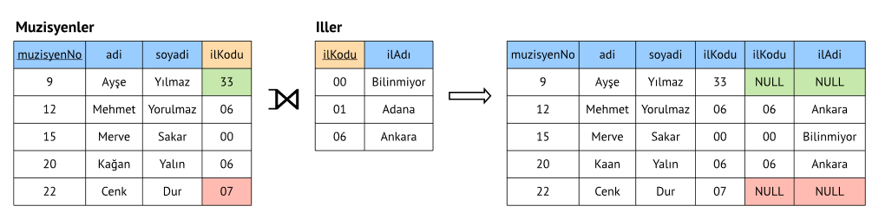
Sol Diş Birleştirme - Örnekler

Slide 36
SAĞ DIŞ BİRLEŞTİRME (RIGHT OUTER JOIN) İŞLEMİ
İki tablo üzerinde uygulanır. Sağ taraftaki tabloda bulunan tüm kayıtlar alınır. Sol taraftaki tablodan aynı niteliğe sahip bilgileri aynı olan kayıtlar listelenir, bilgileri sağ taraftaki tablodan alınan bilgilere eklenerek listelenir. Sol taraftaki tabloda eşleşen kayıt yoksa bunlar NULL olarak kabul edilir.

Slide 37
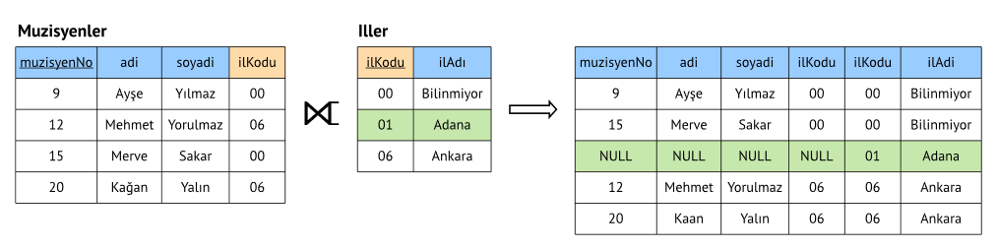
Sağ Dış Birleştirme - örnekler

Slide 38
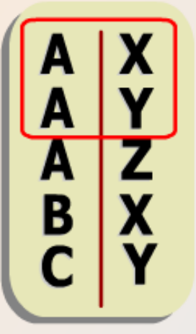
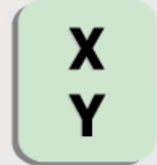
BÖLME (DIVISON) İŞLEMİ
İki tablo üzerinde uygulanır. Ortak nitelikleri olması gerekir.

Slide 39
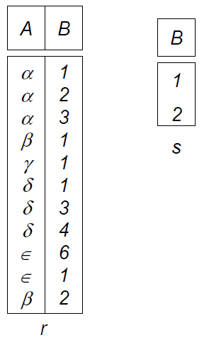
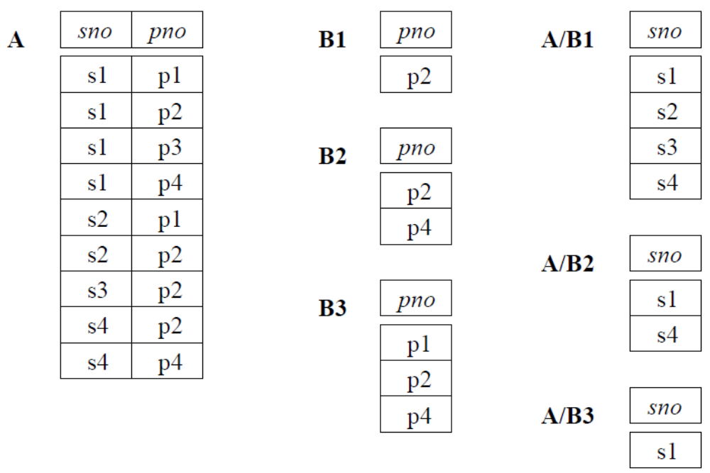

Bölme : Örnekler

Slide 40
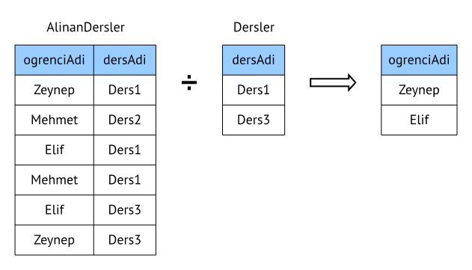
Bölme : Örnekler

Slide 41
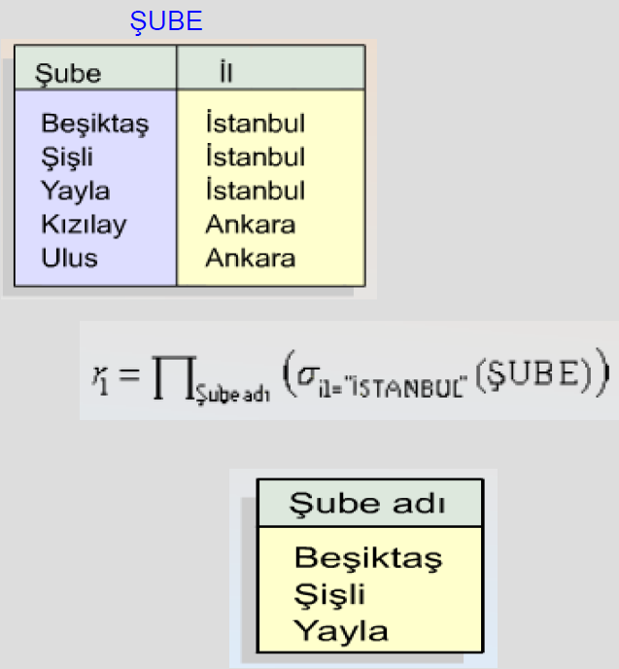
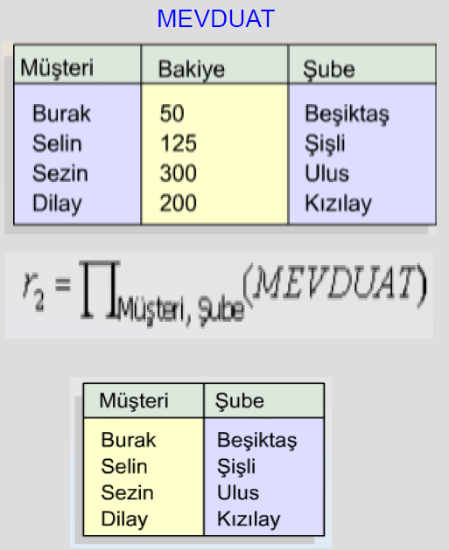
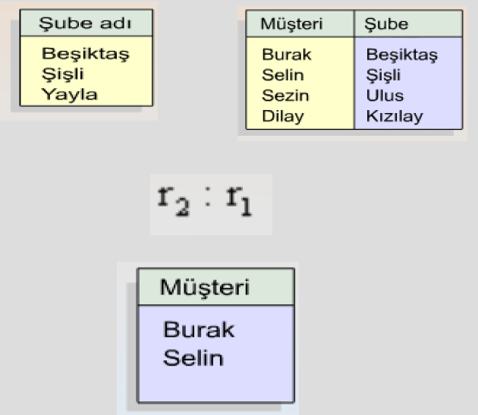
Bölme : Örnekler

Slide 42
Uygulama - 1
İlişkisel Şema :
Bolum (bolumNo: int, ad: varchar(20))
Ogrenci (ogrenciNo: char(10), ad: varchar(20), soyad: varchar(20), dogumTarihi: date, dogumYeri: varchar(16), cinsiyet: char(1), bolumNo: int)
AcilanDers (dersNo: char(6), dersKodu: char(5), donem: varchar(10), sicilNo: char(7), bolumNo: int)
Kayit (kayitNo: int, dersNo: char(6), ogrenciNo: char(10), vize: numeric, final: numeric, ortalama: numeric)
OgretimUyesi (sicilNo: char(7), ad: varhcar(20), soyad: varchar(20), dogumTarihi: date, dogumYeri: char(16), unvan: varchar(20))

Slide 43

Uygulama - 1
SORU 1 : BÜTÜN ÖĞRENCİLERİN ÖĞRENCI NUMARASI, AD VE SOYADLARINI LİSTELEYEN İLİŞKİSEL CEBİR İFADESİNİ YAZINIZ.

Slide 44

Uygulama - 1
Soru 2 : Sakarya ilinde doğan öğrencilerin adini ve soyadini listeleyen ilişkisel cebir ifadesini yaziniz.

Slide 45
Uygulama - 1
Soru 3 : bilgisayar Mühendisliği bölümünde ders veren öğretim üyelerinin ad ve soyadlarini listeleyen ilişkisel cebir ifadesini yaziniz.

Slide 46

Uygulama - 1
SORU 4 : 2016-2017 EĞITIM ÖĞRETIM DÖNEMİNDE HİÇBİR DERSİ OLMAYAN ÖĞRETİM ÜYELERİNİN SİCİL NUMARASI, AD VE SOYADLARINI LİSTELEYEN İLİŞKİSEL CEBİR İFADESİNİ YAZINIZ.

Slide 47

Uygulama - 1
SORU 5 : MAKİNE MÜHENDİSLİĞİ BÖLÜMÜNDE OKUYAN VEYA CİNSİYETİ KIZ OLAN ÖĞRENCİLERİN AD VE SOYADLARINI LİSTELEYEN İLİŞKİSEL CEBİR İFADESİNİ YAZINIZ.

Slide 48

Uygulama - 1
SORU 6 : ÇEVRE MÜHENDİSLİĞİ BÖLÜMÜNDE OKUYAN VE NOT ORTALAMASI 3’ÜN ÜZERİNDE OLAN ÖĞRENCİLERİN ÖĞRENCİ NUMARASI BİLGİLERİNİ LİSTELEYEN İLİŞKİSEL CEBİR İFADESİNİ YAZINIZ.

Slide 49
Uygulama - 2
Bankacılık Örneği :
branch (branch-name, branch-city, assets)
customer (customer-name, customer-street, customer-only)
account (account-number, branch-name, balance)
loan (loan-number, branch-name, amount)
depositor (customer-name, account-number)
borrower (customer-name, loan-number)

Slide 50


Uygulama - 2
1200 dolardan fazla kredi alanlarin tamami.
1200 dolardan daha fazla kredi alanlarin kredi numaralari

Slide 51
Uygulama - 2
Bankada mevduat hesabi veya kredi hesabi olan müşterilerin müşteri isimlerini getir.
Bankada hem mevduat hesabi hemde kredi hesabı olan müşterilerin müşteri isimlerini getir.

Slide 52
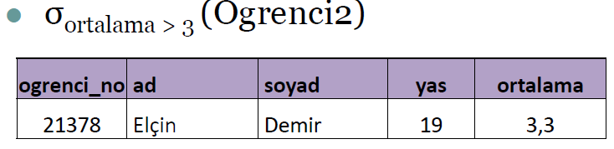



Uygulama - 3

Slide 53



Uygulama - 3

Slide 54


Slide 55
İyi çalışmalar...

